Slide 1
Estudiantes
Servicio de la universidad hacia los estudiantes/región y país es muy buena, brinda oportunidades conocimiento, formación.
Promueve y fomenta la educación.
¿Cómo son los estudiantes de la universidad?:
Estudiantes de clase media, estudiantes y trabajadores, piensan en graduarse rápido.
Reconocen a la U como un elemento generador de desarrollo para la región y el país.
Tienen sentido de pertenencia, orgullo institucional y compromiso con la U.
El estudiante sí está dispuesto a aportarle a la universidad pero sin perder la educación superior pública.

Slide 2
Problema/preguntas:
¿Cómo podríamos motivar a los estudiantes a aportar recursos sin que esto represente una carga económica significativa según su capacidad y necesidades?
¿Cómo podríamos transformar la creatividad y el talento estudiantil en proyectos generadores de recursos para la universidad?
Ideas/soluciones:
Campañas publicitarias de sensibilización
Ferias universitaria: venta de productos hechos por ellos mismos (arte, ropa, comida) % destinado a la universidad
Generar mayores recursos a través de la matrícula bajo el principio de la necesidad y capacidad propia del estudiante.
Aportar horas de trabajo a la universidad dentro del proceso: gestión, administrativo, monitorías, auxiliar de laboratorios

Slide 3
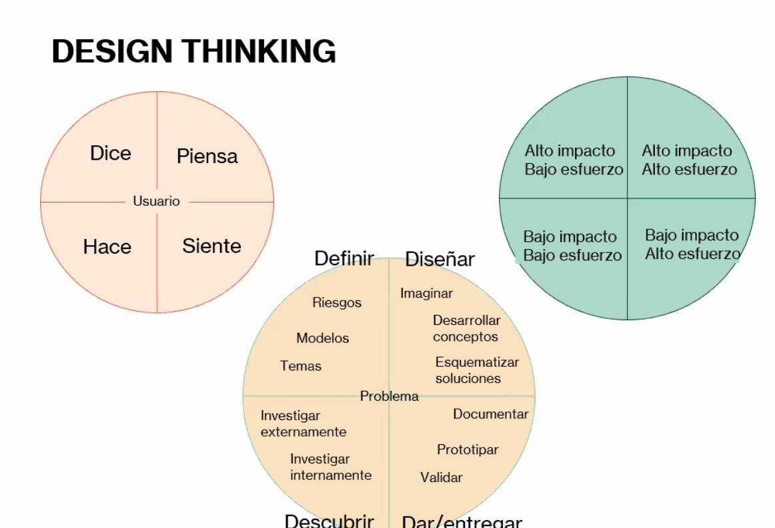

Slide 4
Design thinking
DICE
PIENSA
Estudiantes de clase media, estudiantes y trabajadores.
El estudiante sí está dispuesto a aportarle a la universidad pero sin perder la educación superior pública.
Piensan en graduarse rápido.
Procesos rápidos.
Situación y crisis de la universidad.
ESTUDIANTE
HACE
SIENTE
Reconocen a la U como un elemento generador de desarrollo para la región y el país.
Contribuye de forma óptima, trata de hacer las cosas bien incluso entre y fuera de horario.
Tienen sentido de pertenencia, orgullo institucional y compromiso con la U.
Sentimiento positivo, emoción hacia la institución.
Expectativas altas.

Slide 5
Design thinking
DISEÑAR
DEFINIR
Campañas publicitarias de sensibilización.
Ferias universitaria: venta de productos hechos por ellos mismos (arte, ropa, comida) % destinado a la universidad
Generar mayores recursos a través de la matrícula bajo el principio de la necesidad y capacidad propia del estudiante.
Aportar horas de trabajo a la universidad dentro del proceso: gestión, administrativo, monitorias, auxiliares/ auxiliar de laboratorios
Bajos aportes/ ingresos de los entes estatales
Vinculo de la Universidad con las empresas todavía no es lo suficientemente fuerte ni continuo en el tiempo.
Falta claridad sobre a qué se destinan los recursos.
¿Cómo los estudiantes pueden aportar recursos a la U?
Explorar: Recursos limitados de la universidad. Altos costos de funcionamiento. Baja transferencia de la nación región.
Mapear necesidades de los estudiantes: beneficios que generen impacto.
Escuchar a los estudiantes: Extensión del tiempo invertido para graduarse.
¿Qué piensan, qué los motiva o frena para aportar recursos a la universidad?
Prototipo rápido de campaña piloto tanto para la de sensibilización como para la feria con el objetivo de medir disposición y efectividad del sistema (encuestas).
Estudio institucional para medir la capacidad de pago que tenga cada estudiante.
Medir impacto: porcentaje de estudiantes que aportan, cantidad recaudada de recursos, nivel de confianza y satisfacción.
DESCUBRIR
ENTREGAR

Slide 6
Design thinking
ALTO IMPACTO
BAJO ESFUERZO
ALTO IMPACTO
ALTO ESFUERZO
APORTES HORA ESTUDIANTIL:
Aportar horas de trabajo a la universidad dentro del proceso: gestión, administrativo, monitorias, auxiliares/ auxiliar de laboratorios
FERIAS UNIVERSITARIAS:
venta de productos hechos por ellos mismos (arte, ropa, comida) % destinado a la universidad
PROTOTIPADO
BAJO IMPACTO
BAJO ESFUERZO
BAJO IMPACTO
ALTO ESFUERZO

Slide 7


Tu talento y tu tiempo, el mejor aporte para nuestra universidad.
APORTES HORA ESTUDIANTIL:
Aportar horas de trabajo a la universidad dentro del proceso: gestión, administrativo, monitorias, auxiliares/ auxiliar de laboratorios
FERIAS UNIVERSITARIAS:
Venta de productos hechos por ellos mismos (arte, ropa, comida) % destinado a la universidad

